Slide 1



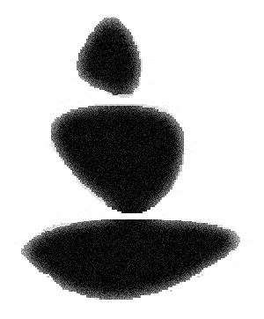
结合consensus的多目标重建进化树算法及其并行化
答 辩 人： 张谋钊
专 业： 计算机技术
学 号：23020151153990
指导老师： 闵小平副教授
日 期： 2018 年 5 月
Notes:
各位老师好，我叫xxx，我的指导老师是xxx老师，我的论文题目是xxx

Slide 2

01
背景
目录
02
MOEA-RC
CONTENTS
03
phylo-spark
04
总结

Slide 3
01
背景

Slide 4

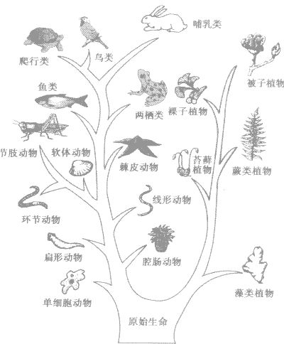
背景 — 进化树
描述物种之间的进化关系
叶节点通常为分子序列（DNA/蛋白质）
Notes:
首先论文要解决的是重建进化树问题，进化树概念是描述物种之间进化关系的一种树形拓扑结构，如左边这张图。树的节点上是不同的物种，树的分枝则描述了这些物种之间的进化关系。
在研究当中，进化树的叶节点通常为分子序列，如DNA、蛋白质等。对于重建进化树问题，算法要做的是，重建出能够最真实描述这些分子序列之间进化关系的进化树。

Slide 5
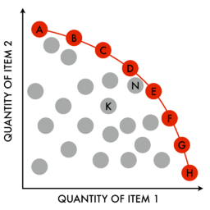

背景 — 多目标优化问题
Pareto Front (PF)
收敛性
分布性
Notes:
在论文中，重建进化树被看成是一个多目标优化问题，所以这边简单介绍一下多目标优化问题。多目标优化问题作为一种优化问题，它需要在解空间中寻找那些能够最优化目标函数的解。对于单目标优化问题，解空间中的任意两个解都能根据唯一的目标函数判断出优劣，所以往往能找到唯一的最优解。但多目标却不行，因为目标函数之间存在冲突，此消彼长。
如左边这张图，有横坐标和纵坐标两个目标函数。假设两个目标函数值均是越大越好，这时候，K和N两个解的优劣程度就很好判断，N在两个目标函数值上均大于K，所以N优于K。但是，解空间中也存在着一些互相之间无法对比的解，如图中的红色点A到H。在多目标优化问题中，把这些在解空间中不比其他解差，但互相之间无法比较的解组成的面叫做Pareto Front，简称PF，如图中红色的这条线。对于解决多目标优化问题，我们需要算法找出的解能够越靠近PF越好，也就是算法的收敛性，另一方面需要找到的解能够尽可能均匀且广阔地分散在PF上。也就是算法的分布性。

Slide 6
背景
为什么用多目标进化算法解决重建进化树问题？
两个评判一棵进化树优劣的方法（目标函数）
  最大简约法 (MP)
  最大似然法 (ML)
MP和ML之间互相抑制
Notes:
为什么能够用多目标进化算法来解决重建进化树问题是因为重建进化树问题本身是一个多目标优化问题。因为重建进化树的两个经典方法，最大简约法和最大似然法都是对进化树进行评价的方法，它们会对每棵进化树进行打分，从而在解空间中找出得分值最高的解。所以这两个方法可作为多目标优化问题的目标函数。而且已经有研究指出，最大简约法和最大似然法往往相互抑制。例如，一棵进化树在最大简约值上得高分，往往在最大似然值上不够理想，反之亦然。在解空间中往往找不到一棵树能够都够同时满足最优化两个目标函数。所以，重建进化树是一个典型的多目标优化问题，在本论文中，专注于用多目标进化算法去解决重建进化树问题。

Slide 7
背景 — 问题&改进思路
存在问题：
MP 和ML 的计算很耗资源，算法运行时间长
改进思路：
    提高收敛速度 (MOEA-RC)
    并行运算 (PHYLO-SPARK)
Notes:
但是用多目标进化算法去解决重建进化树问题时，会遇到的最大问题是，MP和ML两个方法的运算需要大量计算资源。进化算法本身是一种迭代算法，在每一次迭代中都需要用这两种方法评估所有的解，运行时间太长。对此，在本论文提出了两个改进思路，一方是提高算法的收敛速度，另一方面是用更多的计算机资源去并行运算算法，从而降低运算时间。在提高收敛速度方面，提出了MOEA-RC算法，在并行运算方面，提出了PHYLO-SPARK算法。

Slide 8
02
MOEA-RC

Slide 9
MOEA-RC — Consensus
consensus概念：
描述多棵树共同拥有的拓扑特征
假设：
从多个“精英” 解计算得到的consensus是对的分枝结构
应用：
这些consensus将在迭代中被保留从而促进遗传算法的收敛速度
Notes:
在算法MOEA-RC中，运用了consensus加速算法的收敛。consensus的概念是多棵树中共同拥有的分枝结构，可被认为是多个解之间共同拥有的一些特质。如果用精英解去计算得到consensus的话，则可以假设这些consensus是一些好的特质，应当在接下来的迭代中得以保护。这样，就在一定程度上避免算法走弯路，从而缩小了算法的搜索空间，加快了算法的收敛速度。

Slide 10
MOEA-RC — 在单目标中的应用
consensus
最优解
VS
独立种群
现状：已有单目标的应用，但没被用于多目标
Notes:
目前已经有研究工作将consensus用于加速重建进化树算法的收敛。在这个研究中，它将进化算法中的种群扩展为4个，如图中左边4个灰色部分，4个种群独立进化，但4个种群共享同一份consensus，而这份consensus来自于4个种群中的最优解，也就是图中的红色点 (翻页）。

Slide 11
MOEA-RC — 在单目标中的应用
consensus
最优解
VS
独立种群
现状：已有单目标的应用，但没被用于多目标
Notes:
得到的consensus作用于全部个体。在consensus的作用下，左边的4个种群的收敛程度和收敛速度始终能够比右边没有consensus的要好许多。但在该研究中使用的是单目标进化算法。如果将重建进化树考虑成多目标问题会更加的贴近现实，所以本论文中专注于将consensus应用于多目标进化算法当中。

Slide 12




MOEA-RC — Consensus
将consensus应用于多目标进化算法，需要：
consensus从多个具有相同或相近搜索方向的“精英”解得到
应用于具有同一搜索方向的种群
consensus
… …
$$W_{1}$$
$$W_{2}$$
$$W_{3}$$
$$W_{n}$$
Notes:
1. 刚才提到，在重建进化树问题上，没有一棵树能够同时最优化两个目标函数。作为拥有树的拓扑特征的consensus同样无法同时最优化两个目标函数
2. 所以每个consensus在解空间中有一定的指向性。consensus需要从多个拥有相同或相近搜索方向的精英解得到，并应用于具有相同搜索方向的种群。
3. 由于这些条件的限制，目前没有可以直接嵌入consensus的多目标进化算法。所以本论文设计了一个新的算法，叫MOEA-RC。
4. 在MOEA-RC中，如图，所有个体被分成多个子种群。这样的话，例如对于w2种群，它的consensus由它自己和相邻两个种群中的最优解计算得到（翻页）

Slide 13
MOEA-RC — Consensus
将consensus应用于多目标优化算法，需要：
consensus从多个相同或相近搜索方向的“精英”解得到
应用于具有同一搜索方向的种群
consensus
… …
$$W_{1}$$
$$W_{2}$$
$$W_{3}$$
$$W_{n}$$
Notes:
并应用于自己种群内的所有个体，这就是MOEA-RC中计算consensus的部分。

Slide 14
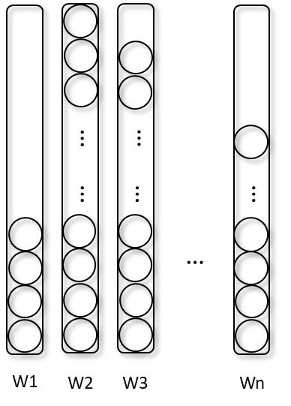
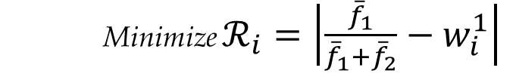
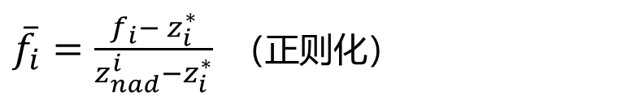
MOEA-RC — Redistribution
${\overline{f}}_{i}=\frac{f_{i}− z_{i}^{∗}}{z_{nad}^{i}−z_{i}^{∗}}$ （正则化）
公式1
公式2
Minimize $ℛ_{i}=\left|\frac{{\overline{f}}_{1}}{{\overline{f}}_{1}+{\overline{f}}_{2}}−w_{i}^{1}\right|$
Notes:
因为MOEA-RC是属于基于分解的多目标进化算法，即将多目标问题根据不同的权重向量分解成多个单目标优化的子问题。所以在该算法中，要提前设置好权重，这样，有多少个权重就有多少个子种群。
在该算法中不一样的是每个子种群中的个体数量不是固定的，如左边这张图，长方形为种群，圆圈为个体，有n个种群，种群内个体数量有多有少。
算法每次在得到新的子代后都会通过公式2将这些新个体加入对应种群，公式2计算了给定解距离哪个权重向量最近，然后将解加入该权重的对应种群，公式2中的f是经过公式1正则化的目标函数值。
这样每个解被分配到的权重都是最适合自己的，在计算适应值时，就能得到最好的得分，该操作被命名为redistribution。这样做能够提高算法的收敛性，因为每个解都能够在一定程度上地被正确的评价。然后，算法的名称MOEA-RC中的字母R和C便是Redistribution和刚才讲的consensus的缩写。

Slide 15
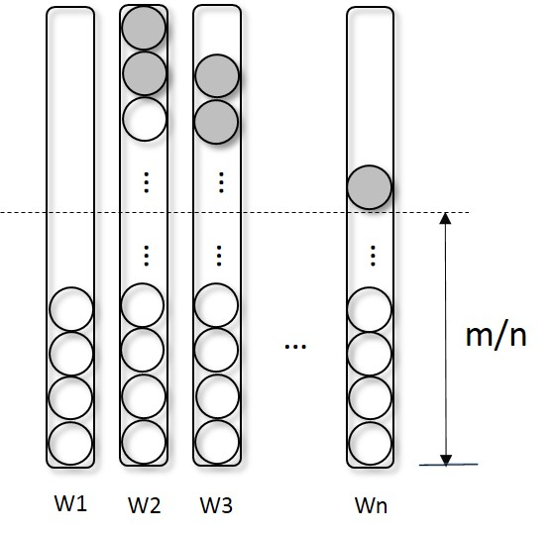
MOEA-RC — 选择算子
wi: 权重
n：权重个数 = 种群个数
m：总个体数量
选择（淘汰m个个体）：
遍历地淘汰m个个体数量超过m/n个的子种群中的最差解（灰色圆圈）
Notes:
MOEA-RC是一个进化算法，所以离不开选择操作，或者说淘汰操作。算法迭代中，在产生新解，并做redistribution操作之后。种群中个体数量变为原来的两倍，所以要从这些个体中淘汰掉一半数量的个体。
通常在选择操作中，被选中留下的个体应该具有较好的收敛性或分布性。所以在该算法中，先对每个子种群内的个体计算适应值并排序，如左边这张图，图中排在越下面的个体适应值越好。所以会被淘汰的解应该在上面。
由于需要保持解的多样性，算法中个体数量较少的子种群中的解不会被淘汰，这样就可以尽量保证所有种群里都有解，
所以在MOEA-RC中设置了一个阈值M/N,M/N代表每个子种群的平均个体数量，算法遍历的淘汰个体数量超过M/N的子种群中最差的一个解，直到淘汰掉m个解。例如图中被选中的这些灰色的解，这些被淘汰解均在M/N这条线之后。这样，像w1中的最差解可能适应值很差，但为了保持多样性，会被保留下来。这就是算法中的选择算子。

Slide 16
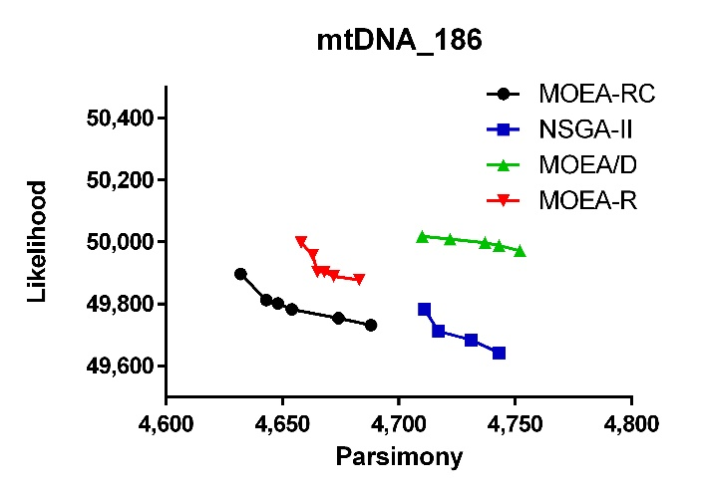
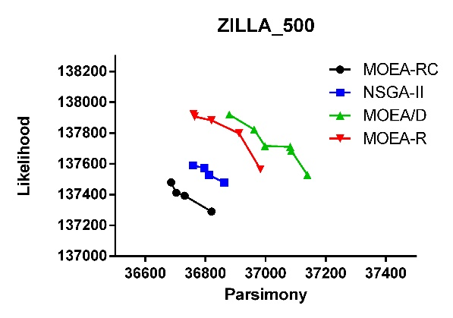
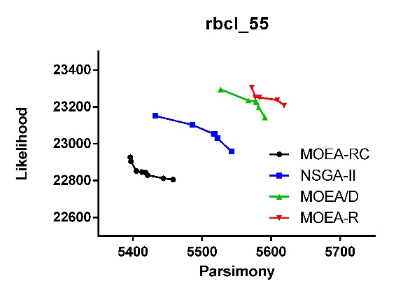
MOEA-RC — 实验结果1
Notes:
接下来是MOEA-RC的实验部分。上面三张图是几个算法在一个真实数据集上迭代100次的PF，与之对比的算法有MOEA/D和NSGA-II两个经典的多目标进化算法和个去掉consensus版本的MOEA-RC，被命名为MOEA-R。与两个经典算法比较可以得到MOEA-RC算法的整体性能如何，而和去掉consensus的MOEA-R比，则可以验证consensus的作用。图中黑色点为MOEA-RC的结果，红色为没有consensus的MOEA-R的结果，蓝色和绿色为两个经典算法的结果。对于最左边和最右边两个实验结果，MOEA-RC相比其他三个算法有着明显的优势，。中间这个结果虽然黑色部分的MOEA-RC没有完全优于蓝色部分的NSGA-II,但不比NSGA-II差。所以可以说明，MOEA-RC算法在重建进化树方面并不逊色于两个经典算法。在三个结果中，黑色部分的MOEA-RC始终比蓝色的去掉consensus的MOEA-R要好，说明了consensus在迭代的过程中确实发挥着积极的作用。

Slide 17
MOEA-RC — 实验结果3
算法 | 指标 | 数据集
 |  | rbcl_55 | mtDNA_186 | ZILLA_500
MOEA-RC | ML | −22,156.4 (+) | −39,927.6 (+) | −84,633.1 (+)
 | MP | 4977 (+) | 2460 (+) | 17,186 (+)
 | Run time | 1059.80 | 66,215.13 | 13,016.22
MOEA/D | ML | −22,169.6 | −39,937.5 | −84,715.9
 | MP | 4979 | 2461 | 17,194
 | Run time | 1302.64 | 65,620.20 | 13,082.54
NSGA-II | ML | −22,193.3 | −39,942.5 | −84,719.4
 | MP | 4979 | 2463 | 17,192
 | Run time | 1287.07 | 66,010.94 | 12,812.62
PhyloMOEA | ML | −2200.1 | −39,938.2 | −84,704.6
 | MP | 4982 | 2461 | 17,191
 | Run time | 2163.4 | >24 h | >24 h
MOEA-R | ML | −22,244.7 | −39,984.6 | −84,714.6
 | MP | 4979 | 2464 | 17,196
 | Run time | 1061.13 | 65,174.37 | 12,442.53
Notes:
这是几个算法在几个数据集上最终收敛的结果，有两个目标函数值和运行时间上的对比。数据后面有括号加的是性能比较突出的，在第一和第二行可以看到MOEA-RC在两个目标函数上的表现都比较突出，再看runtime指标，对比MOEA-RC和其他几个算法，MOEA-RC的运行时间并不会比其他算法差太多。所以这证明了，虽然引入consensus给算法带来了一定程度的运算负担，但依旧能够帮助算法在一定时间内获得更好的结果。

Slide 18
03
PHYLO-SPARK
Notes:
接下来介绍论文提出的第二个并行算法，PHYLO-SPARK

Slide 19
phylo-spark
为什么要并行？
  用consensus加速后的算法运算时间依旧不理想
为什么选spark？
  Spark性能高
  集群可扩展性强
  易于实现
Notes:
为什么要并行是因为，在前面的实验过程中发现，即使用consensus来加速收敛速度，算法的运行时间依旧很长。所以考虑并行化算法。在众多并行工具中，本论文选用了spark，原因是spark的性能高，其基于内存的中间数据存储，相较于其他并行工具有一定的优势。还有就是spark的集群可扩展性强，只需要一些简单的步骤便可将一台机器加入集群，而且spark有丰富的编程api，易于算法实现。

Slide 20



phylo-spark — 岛模型
consensus
岛
子种群
55_160_100_
55_160_100_
… …
55_160_100_
55_160_100_
$$W_{1}$$
$$W_{2}$$
$$W_{n}$$
每个子种群独立进化
每个岛的consensus由岛内4个子种群中的最优解计算得到
Notes:
由于前面提出MOEA-RC中各子种群之间需要的交流太多，不易于实现并行，于是重新设计了一个算法来实现并行。此算法依旧加入了consensus，由于consensus需要种群的概念，于是这边引入了更适合被并行的岛模型。如图，算法将所有个体先分成n个岛，每个岛对应一个权重向量。然后每个岛内再分成4个小的子种群，所有小的子种群都独立进化，consensus从每个岛内的4个子种群中最优解得到，并应用于岛中的所有个体。岛内的子种群之间的信息交流通过consensus进行，而岛与岛之间的信息交流则通过迁移动作进行。

Slide 21



phylo-spark 迁移
$$W_{i−1}$$
$$W_{i}$$
$$W_{i+1}$$
引进邻居岛中每个子种群的最优解替换掉岛内对应子种群的最差解
Notes:
迁移动作如图。对于岛wi，其第一个子种群的会迁移来自wi-1和wi+1中第一个子种群的最优解。对于岛内的第二个子种群也类似，迁移来自相邻岛上的第二个子种群的最优解。以此类推，其他的子种群也是如此。

Slide 22



phylo-spark
子种群
… …
$$W_{1}$$
$$W_{2}$$
$$W_{n}$$
并行：
每个子种群的工作被指定成一个task，分发到一个spark节点
被并行的关键操作：
1. 评估； 2. 生成子代； 3. 计算consensus
Notes:
这样的话，每个子种群的工作被指定成一个task，分发到一个spark的节点上，从而实现了并行。在这样的并行机制里，被并行的关键步骤有评估，生成子代和计算consensus，其中评估是最消耗资源的，相对于其他操作，并行这些关键步骤能够获得更好的并行效率。

Slide 23
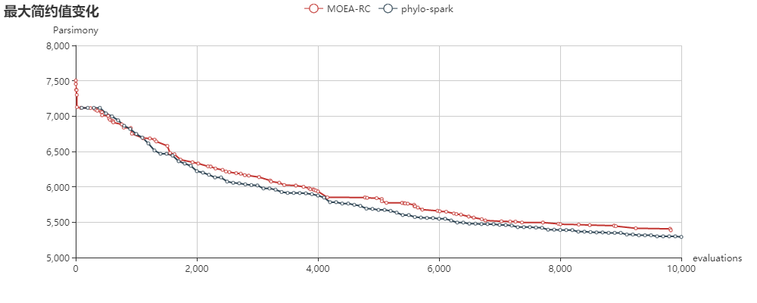
phylo-spark — 实验结果1
Notes:
接下来算法的实验部分。在验证算法的并行效率之前，需要先验证算法收敛性能。
由于在之前已经验证了MOEA-RC算法的收敛性能，所以在此只将phylo-spark和MOEA-RC做了对比。这张图是两个算法在某个数据集上迭代100次的最大简约值变化图，图中蓝色线为Phylo-spark的结果，红色线为MOEA-RC的结果，可以看到蓝色线几乎始终处于红色下之下，所以可以得出，PHYLO-SPARK在最大简约值上的收敛性并不会比MOEA-RC差。

Slide 24
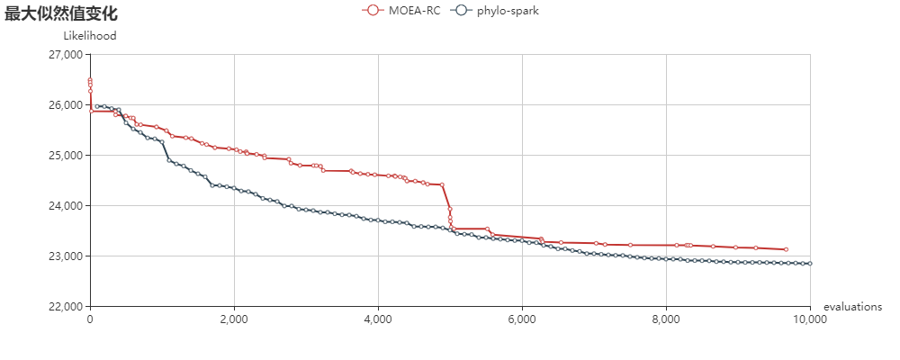
phylo-spark — 实验结果2
Notes:
这是同一组实验中两个算法在最大似然值方面的对比，蓝色线依旧处于红色线之下。
说明在最大似然值方面，PHYLO-SPARK依旧比MOEA-RC收敛的更好一些。

Slide 25
phylo-spark — 并行效率
Notes:
在确保了算法的收敛性能之后，又进行了一组验证并行效率的实验。
实验结果如图。表中每行是某个并行度下运行某个数据集的时间、加速比和并行效率。
可以看到，由于当并行度增加后，节点间的交流会变多，所以加速效率会下降
例如在第一个数据集上，并行效率从并行度为2时的83.5%下降到并行度为24的69%。
由于目前没有实际可对比其他并行算法，所以无法得知该算法的并行效率表现如何。但因为算法的整体框架适合并行，且借助于spark的高性能，算法的运行时间确实得到了很大程度上的减少。

Slide 26
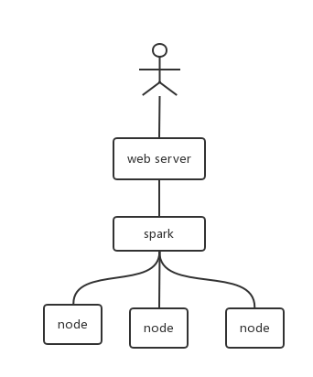
phylo-spark — 进化树重建平台
平台架构：
Notes:
由于算法的操作上手有一定难度，而且算法的使用者大多为生物学方面的学者，所以本论文将该算法封装成了一个网站平台，通过这个平台使用者便可以很方便的使用phylo-spark这个算法。平台的架构如下，用户利用浏览器跟webserver交互，webserver将用户提交的运行任务发给spark进行并行运行，之后spark将结果返回给webserver，webserver再呈现给用户。

Slide 27
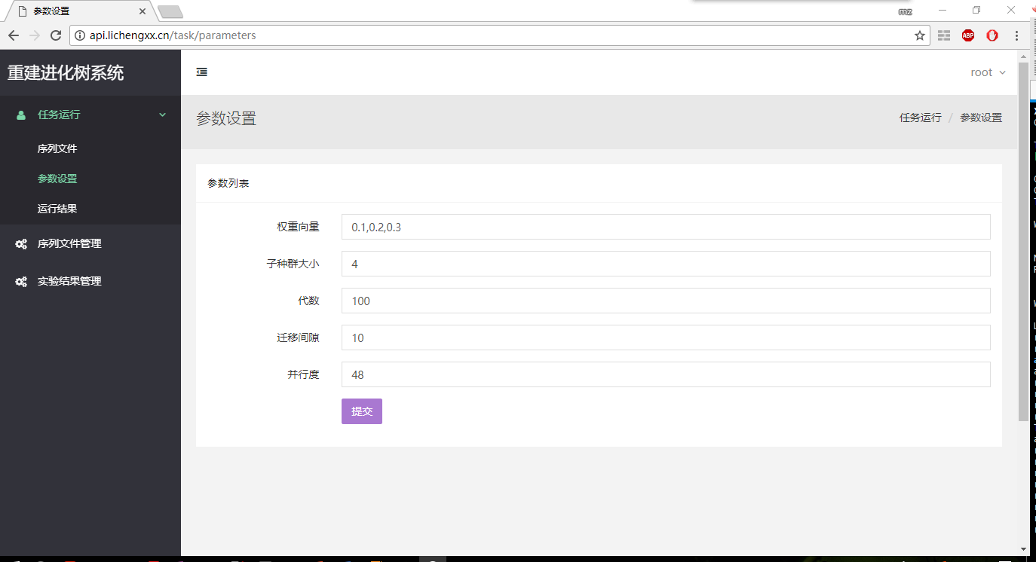
phylo-spark — 进化树重建平台
Notes:
这是平台的一个截图，为设置算法参数的页面，点提交后便可运行算法

Slide 28
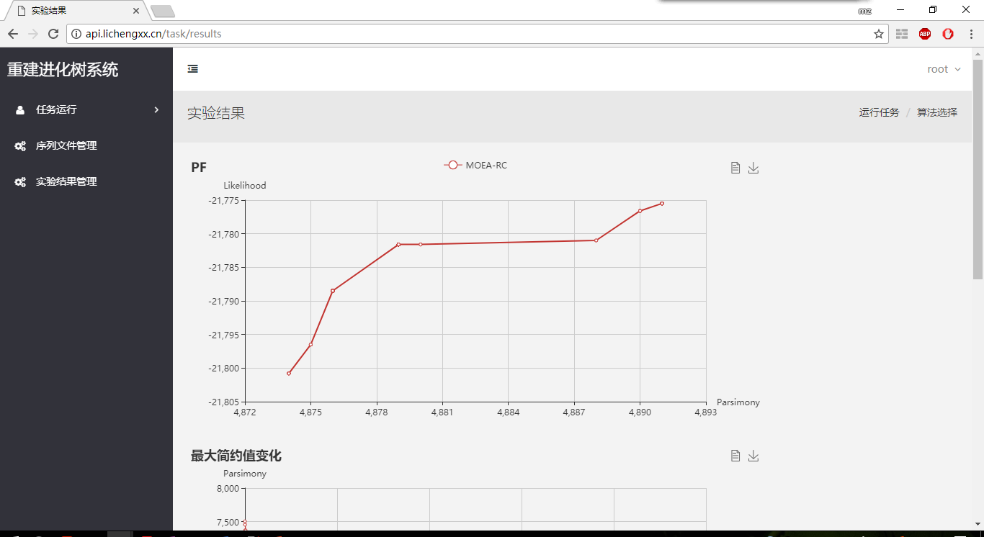
phylo-spark — 进化树重建平台
Notes:
如图，运行结束后会呈现出实验结果，这边做了数据的可视化。

Slide 29
总结
MOEA-RC
  运用consensus加速收敛
  运用redistribution的选择算子保持多样性
phylo-spark
    运用consensus加速收敛
  运用spark进行并行计算
  运用岛模型保持多样性
  封装成平台
Notes:
最后做一下总结，文章一共提出了2个算法，MOEA-RC和phylo-spark。
在MOEA-RC中，
在phylo-spark中，

Slide 30
科研成果
Min, X.; Zhang, M.; Yuan, S.; Ge, S.; Liu, X.; Zeng, X.; Xia, N. Using MOEA with Redistribution and Consensus Branches to Infer Phylogenies. Int. J. Mol. Sci. 2018, 19, 62.
Notes:
这是我研究生期间的科研成果

Slide 31
欢迎各位老师提问和指导
Notes:
谢谢各位老师的耐心观看，欢迎各位老师提问和指导

